Slide 1
今後の会社の方向性
2016.7.23
定例会

Slide 2
今日は少し時間をもらって 今後会社がやろうとしていること について話します。

Slide 3
その前に・・・

Slide 4
まずはテクノライブが身を置く 市場環境を少しだけ俯瞰します。

Slide 5

アウトソースの会社はこんなにたくさん！
[広島県] 競合他社数：1,000社以上
[東京都]
競合他社数：10,000社以上
※いずれも推定

Slide 6
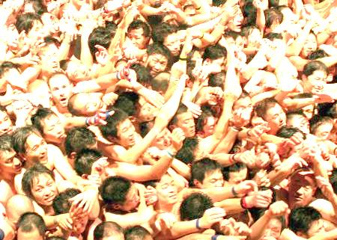
超超競争社会！！！！

Slide 7
企業の使命は継続。 この競争社会で この先何十年と生き抜いていくには どうすればいいか。

Slide 8
テクノライブとしては 既存の事業も大事にしつつ 新規事業の立ち上げを目指します。

Slide 9
まず、2016年9月1日から 段階的にこれらのことを始めます。

Slide 10
1. 複業解禁 2. ベンチャー出向チャレンジ制度 3. データサイエンティスト育成 4. 社内コミュニケーションツールの開発 5. 新規事業開発のためのスキルアップ研修

Slide 11

複業解禁
対象者：
期間：
内容：
希望者誰でも ただし社内申請有
2017年1月頃～
現職と全く関係なくてもOK。
ただし、単純に収入増を目的として、アフィリエイトやります、
とかはあんまり奨励しない。
I型→T型→Π型→△型
興味があること、自分がこれまでやりたかったけど中々やれなかったこと、
実現のさせ方含めて相談に乗ります。

Slide 12
1. 複業解禁 2. ベンチャー出向チャレンジ制度 3. データサイエンティスト育成 4. 社内コミュニケーションツールの開発 5. 新規事業開発のためのスキルアップ研修

Slide 13

ベンチャー出向チャレンジ制度
対象者：
期間：
内容：
希望者誰でも ただし社内選考有
2017年1月頃～
チャレンジしたい人募集→社内選考→現場面談→現場へ
ベンチャー案件の例：Fintech、Edtech、ヘルスケア、不動産、
シェアリングエコノミー、モノづくり（電動車椅子）etc
仕事はハード、ただし世の中に無いサービスをゼロから作る醍醐味を味わうことができ、相応のスキルが身につく。

Slide 14
1. 複業解禁 2. ベンチャー出向チャレンジ制度 3. データサイエンティスト育成 4. 社内コミュニケーションツールの開発 5. 新規事業開発のためのスキルアップ研修

Slide 15
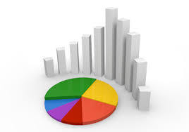
データサイエンティスト育成
対象者：
期間：
内容：
希望者誰でも ただし社内選考有
2017年1月頃～
チャレンジしたい人募集→社内選考→社外研修→現場へ
データサイエンティスト・・・ビッグデータ解析×コンサル
エンジニアとしてのスキル＋地頭の良さやビジネスセンスを要求される。
研修内容も実業務もかなりハード。
ただ、待遇は跳ね上がる。

Slide 16
1. 複業解禁 2. ベンチャー出向チャレンジ制度 3. データサイエンティスト育成 4. 社内コミュニケーションツールの開発 5. 新規事業開発のためのスキルアップ研修

Slide 17

社内コミュニケーションツールの開発
対象者：
期間：
時間帯：
場所：
その他：
原則希望者誰でも
2017年1月頃～ 半年ぐらい
不定期 月1～2回終業後
東京本社オフィス（大門）
そもそも必要なのか、どんなツールにすればいいかなど、
企画から一緒に考えてくれる人大歓迎。
時間単位での作業代は出せませんが、
成果物に対しての報酬は貢献度に応じて出します。

Slide 18
1. 複業解禁 2. ベンチャー出向チャレンジ制度 3. データサイエンティスト育成 4. 社内コミュニケーションツールの開発 5. 新規事業開発のためのスキルアップ研修

Slide 19

新規事業開発のためのスキルアップ研修
対象者：
期間：
時間帯：
場所：
その他：
希望者誰でも スキルアップしたい、ゼロからイチを生み出せるようになりたい
2016年9月～12月
未定（平日終業後、または土曜）
未定（大門？人数による）
課題・宿題有り、中身はかなり濃い、
初回はオリエンテーリングを含むので、とりあえず出てみて、
以降どうするか決めるのも可。

Slide 20
一方で

Slide 21
既存事業ももちろん大事にしたい。 みんなの働く満足度を向上させていきたい。

Slide 22
2017年度より、 GPTW(Great Place to Work) ランキングに参加し、 3年以内にランキング入りを目指します。

Slide 23
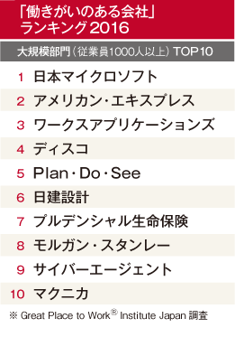

GPTWとは・・・ 年に1度「働きがいのある会社」を調査し、 組織規模ごとにランキングとして発表する。

Slide 24
まとめ

Slide 25
今後、テクノライブは、 改めて社員一人ひとりの「働きがい」を大事にする とももに、新規で事業開発を行い、 企業としてさらなる発展を目指していきます。

Slide 26
みんなで会社を良くしよう。 テクノライブを誇れる会社に。

Slide 27
おしまい

